Slide 1

HƯỚNG DẪN ĐÀO TẠO HDDT – TẬP ĐOÀN VIETTEL
Hà Nội, ngày 30 tháng 10 năm 2021

Slide 2
NỘI DUNG CHÍNH
01
Giới thiệu về Tập đoàn Viettel
02
Nội dung triển khai Thông tư 78 của Viettel
03
Hướng dẫn sử dụng HDDT theo Thông tư 78

Slide 3
Phần I GIỚI THIỆU VỀ TẬP ĐOÀN VIETTEL

Slide 4
1. Giới thiệu về Tập đoàn Viettel
Một trong những doanh nghiệp hàng đầu về cung cấp giải pháp Viễn Thông và Công nghệ Thông tin cho Doanh nghiệp Việt Nam
Đơn vị TVAN lớn của cả nước, nắm thị phần số một Việt Nam về cung cấp giải pháp Hóa đơn điện tử (HDDT) cho các đối tượng Khách hàng Doanh nghiệp
Cung cấp nhiều giải pháp đồng bộ hỗ trợ doanh nghiệp trong quá trình chuyển dịch số cũng như tối ưu các quy trình vận hành sản xuất của doanh nghiệp

Slide 5

2. Đơn vị cung cấp giải pháp Hóa đơn điện tử lớn của cả nước
Là doanh nghiệp đóng thuế nhiều nhất trong các năm gần đây
Có chi nhánh phủ 63 Tỉnh thành và có mối quan hệ chặt chẽ với Tổng Cục Thuế cũng như Chi Cục Thuế địa phương
Nắm thị phần cao nhất cả nước về cung cấp dịch vụ Hóa đơn điện tử cũng như chữ ký số.
Đối tượng Doanh nghiệp phủ rộng từ khách hàng bán lẻ đến doanh nghiệp tầm trung như xăng dầu hay doanh nghiệp lớn như Vinamilk

Slide 6
Phần II Nội dung triển khai Thông tư 78 của Viettel

Slide 7
1. Đối tượng Doanh nghiệp theo Thông tư 78
Đáp ứng giải pháp cho tất cả các đối tượng doanh nghiệp theo phân loại của Tổng Cục Thuế
Doanh nghiệp lớn có kết nối trực tiếp đến Tổng Cục Thuế
Đơn vị cung cấp HDDT truyền nhận
Khách hàng Doanh nghiệp và người nộp thuế
Đơn vị cung cấp giải pháp HDDT

Slide 8
2. Giải pháp triển khai và hỗ trợ Doanh nghiệp chuyển đổi theo TT78
Đối tượng Doanh nghiệp Lớn có kết nối trực tiếp đến Tổng Cục Thuế:
Có các giải pháp về hạ tầng kết nối, đáp ứng yêu cầu của TC Thuế.
Tư vấn giải pháp về dịch vụ chuyển đổi TT32 lên TT78 cho DN Lớn.
Đối tượng cung cấp HDDT truyền nhận:
Là nhà mạng ISP có kết nối trực tiếp đến cổng của TC Thuế.
Cung cấp hạ tầng và kênh truyền cho các tổ chức truyền nhận có nhu cầu.
Đối tượng cung cấp dịch vụ giải pháp HDDT:
Là nhà cung cấp HDDT truyền nhận.
Cung cấp giải pháp kết nối cho các nhà cung cấp HDDT đến KH cuối.
KHDN và người nộp thuế:
Cung cấp dịch vụ HDDT đại trà theo TT78
Hỗ trợ DN Mới thành lập cũng như DN sử dụng hóa đơn giấy chuyển đổi sang HDDT 100%

Slide 9

3. Giải pháp triển khai và hỗ trợ Doanh nghiệp chuyển đổi theo TT78
Giá thành cạnh tranh
Combo gói cước với Viettel-CA và Bảo hiểm xã hội Viettel
Đáp ứng đầy đủ Thông tư 78
Có chính sách hỗ trợ doanh nghiệp trong thời kỳ covid
Thuộc hệ sinh thái Viettel-ERP – vESS, hỗ trợ giải pháp chuyển đổi số toàn diện
Giải pháp và chính sách cạnh tranh để hỗ trợ doanh nghiệp giấy chuyển đổi lên Hóa đơn điện tử 100%

Slide 10
Phần III HƯỚNG DẪN SỬ DỤNG HỆ THỐNG HDDT CỦA VIETTEL THEO THÔNG TƯ 78

Slide 11
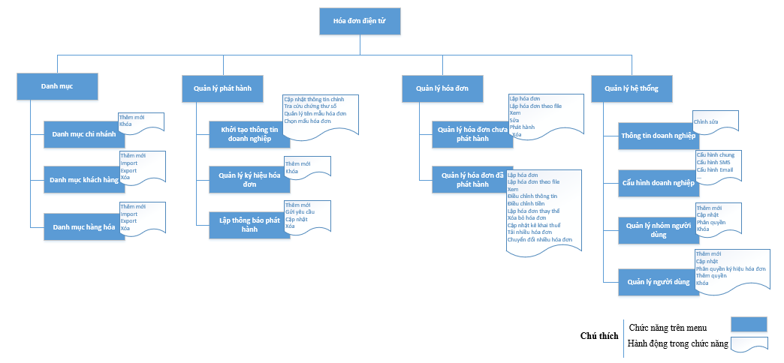
1. Mô hình tổng quan các chức năng dịch vụ

Slide 12
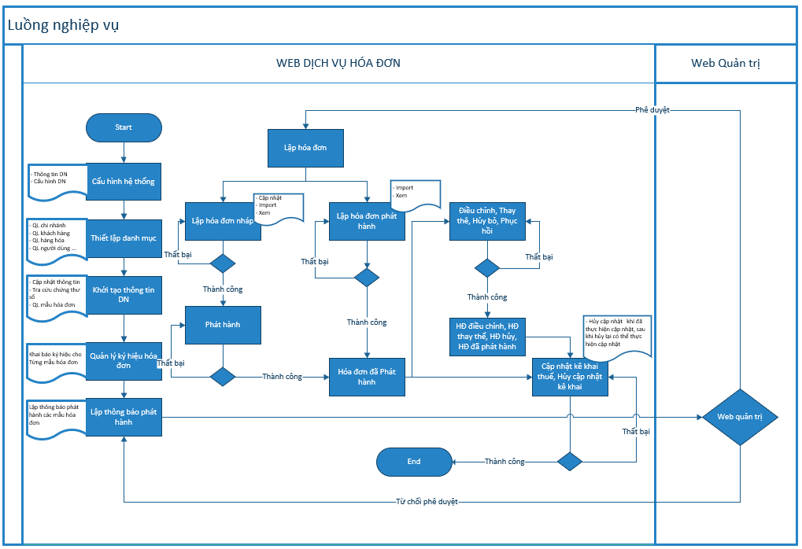
2. Sơ đồ luồng nghiệp vụ

Slide 13
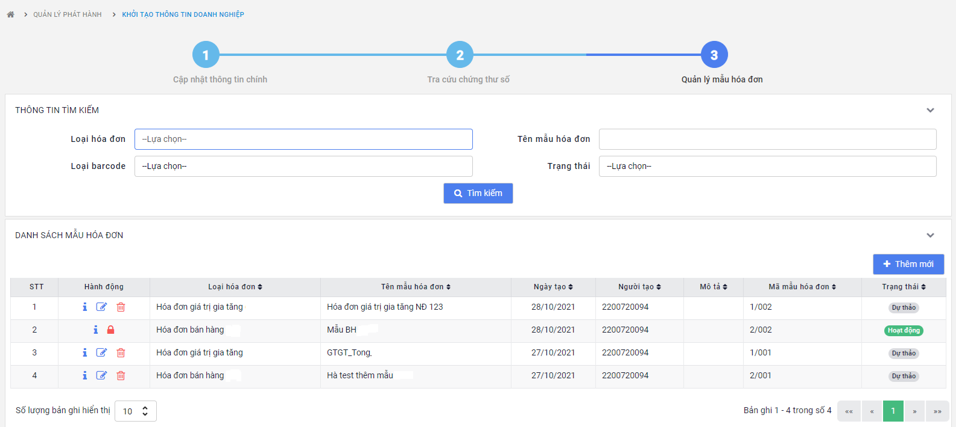
3. Hướng dẫn sử dụng mẫu hóa đơn chuẩn XML mới TT78
Lựa chọn mẫu hóa đơn theo TT78
Notes:
Hình ảnh hóa slide này

Slide 14
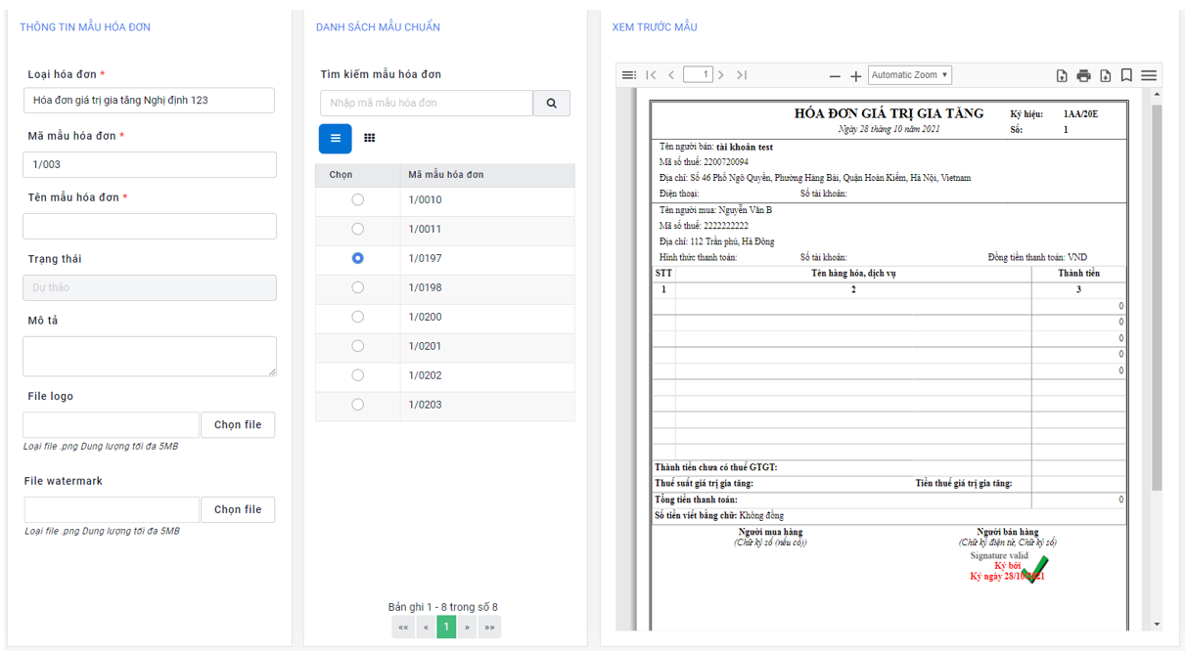
3. Hướng dẫn sử dụng mẫu hóa đơn chuẩn XML mới TT78
Lựa chọn mẫu hóa đơn theo TT78

Slide 15
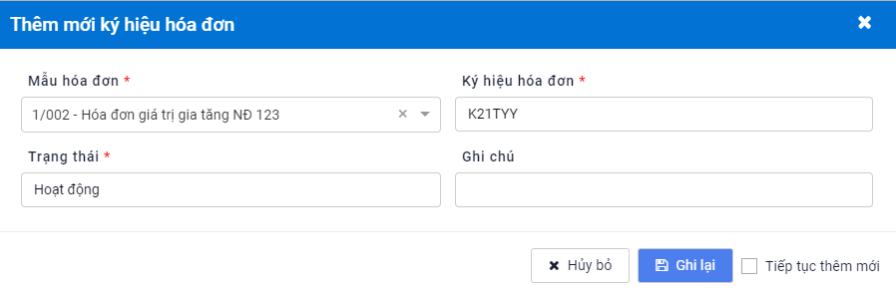
4. Thêm mới ký hiệu hóa đơn
Ký hiệu hóa đơn theo Thông tư 78

Slide 16
4. Thêm mới ký hiệu hóa đơn
1 2 34 5 67
Có 7 ký tự
Ký tự | Ý nghĩa
1 | Các số tự nhiên từ 1→ 6 để phản ánh loại HĐĐT như sau: Số 1: Là HĐĐT giá trị gia tăng; Số 2: Là HĐĐT bán hàng; Số 3: Là HĐĐT bán TS công; Số 4: là bán hàng dự trữ quốc gia Số 5: Tem,vé, thẻ, phiếu thu điện tử, chứng từ điện tử khác Số 6: Là Phiếu xuất kho KVCNB, hàng gửi bán đại lý điện tử.
2 | Loại HĐĐT có mã hoặc không mã (C, K)
3 – 4 | Năm lập hóa đơn (21, 22, 23...)
5 | Loại HĐĐT được sử dụng: Kinh doanh (T), lần phát sinh (L), tem vé (G),...
6 – 7 | Do người bán tự xác định

Slide 17
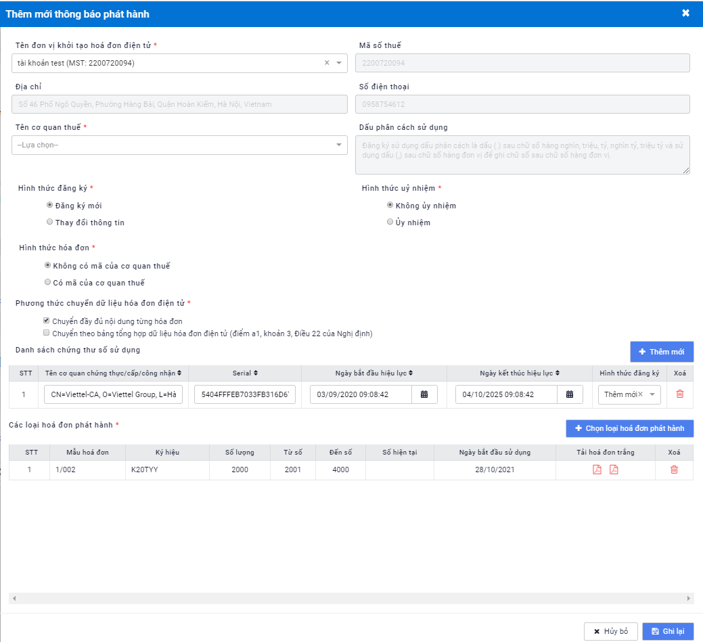
5. Lập thông báo thủ tục đăng ký Hóa đơn điện tử
Hướng dẫn thủ tục đăng ký Hóa đơn điện tử

Slide 18
5. Lập thông báo thủ tục đăng ký Hóa đơn điện tử
Hóa đơn điện tử có mã của cơ quan thuế là HĐĐT được CQ thuế cấp mã trước khi tổ chức, cá nhân bán hàng hóa, cung cấp dịch vụ gửi cho người mua.
Mã của CQ thuế trên HĐĐT là một dãy số duy nhất do CQ thuế tạo ra và một chuỗi ký tự được mã hóa dựa trên thông tin của người bán lập trên hóa đơn.
Hoá đơn điện tử có mã
Hoá đơn điện tử không có mã
Hóa đơn điện tử không có mã của CQ thuế là HĐĐT do tổ chức bán hàng hóa, cung cấp dịch vụ gửi cho người mua không có mã của CQ thuế.
Các DN KD ở lĩnh vực: điện lực, xăng dầu, BCVT, nước sạch, tài chính TD, BH, y tế, KD TMĐT, vận tải sử dụng HĐĐT không mã của CQT

Slide 19
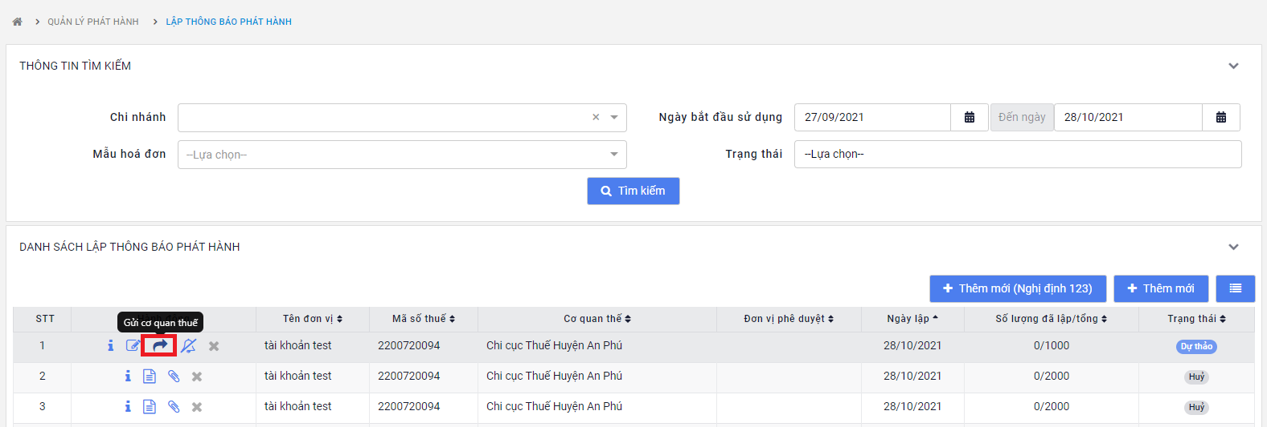
5. Lập thông báo thủ tục đăng ký Hóa đơn điện tử
Gửi nội dung đăng ký lên cho Cơ quan Thuế
Notes:
Cấu trúc sản phẩm:
Chia theo 5 phân hệ chính:
Phân hệ quản trị DN (Core Business): bao gồm 4 nhóm module: Tài chính kế toán, Quản lý nhân sự và lương, quản lý điều hành, CRM
Phân hệ Công cụ chuyển đổi số (Digital workplace): Công việc, tài liệu, Họp trực tuyến, truyền thông, ký duyệt, chat …
Phân hệ dịch vụ mở rộng (External services): CA, HDDT, Viettel pay, SMS Brandname, IPCC
Phân hệ back – office: CRM, tính cước, hỗ trợ - CSKH
Phân hệ Common Services: Dịch vụ chung của doanh nghiệp

Slide 20
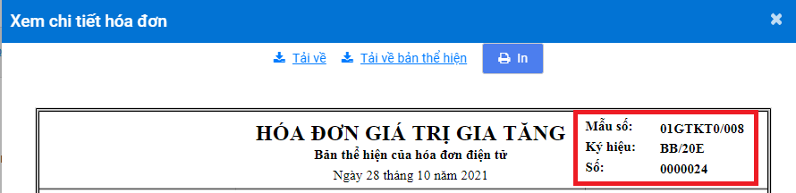
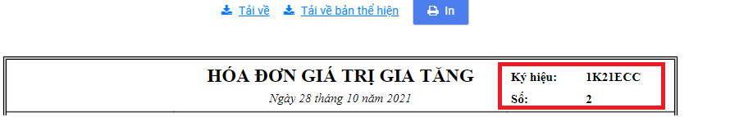
6. Quản lý và phát hành hóa đơn
Thay đổi về mẫu số, ký hiệu, số hóa đơn
Mẫu TT32:
Mẫu mới TT78:

Slide 21
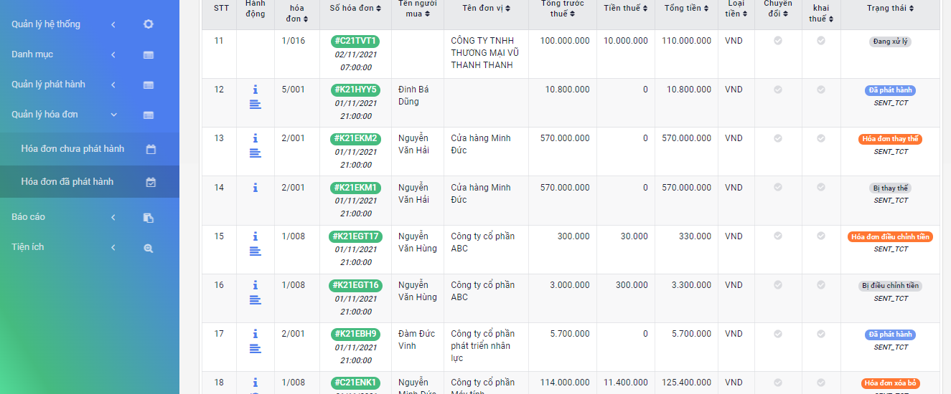
6. Quản lý và phát hành hóa đơn
Phát hành hóa đơn, điều chỉnh, thay thế và xóa bỏ

Slide 22
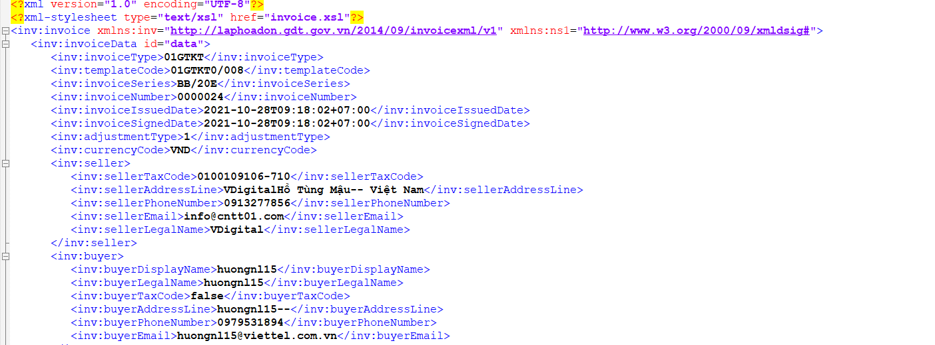
7. Thay đổi chuẩn mẫu XML mới
XML hóa đơn TT32:

Slide 23
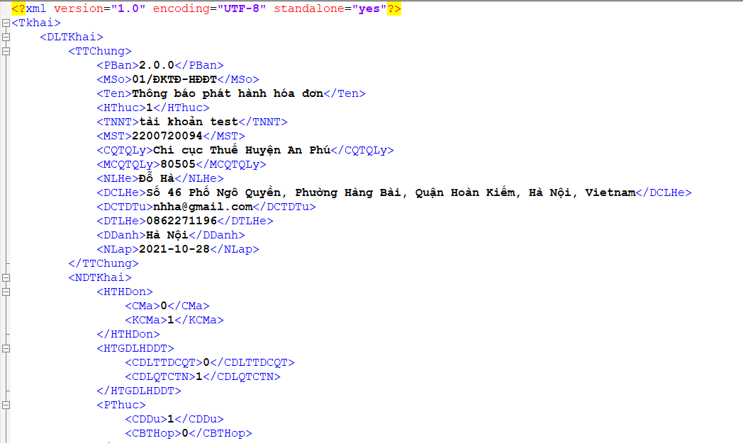
7. Thay đổi chuẩn mẫu XML mới
XML hóa đơn TT78:

Slide 24
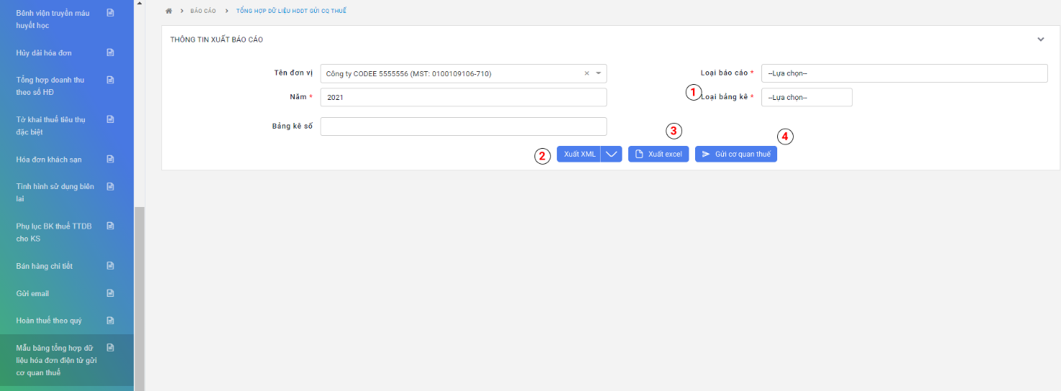
8. Thay đổi về báo cáo Thuế cho Doanh nghiệp
Báo cáo tổng hợp dữ liệu gửi cơ quan thuế (Mẫu số: 01/TH-HĐĐT Nghị định 123/2020)

Slide 25
8. Thay đổi về báo cáo Thuế cho Doanh nghiệp
Báo cáo tổng hợp dữ liệu gửi cơ quan thuế (Mẫu số: 01/TH-HĐĐT Nghị định 123/2020)
STT | Ký hiệu mẫu số hóa đơn, ký hiệu hóa đơn | Số hóa đơn | Ngày tháng năm lập hóa đơn | Tên người mua | Mã số thuế người mua/mã khách hàng | Mặt hàng | Số lượng hàng hóa | Tổng giá trị hàng hoá, dịch vụ bán ra chưa có thuế GTGT | Thuế suất thuế GTGT | Tổng số thuế GTGT | Tổng tiền thanh toán | Trạng thái
1 | 1/008K21EGT | 14 | 11/1/2021 | Nguyễn Thị Hảo | 6200000230/ | Giống lúa mới | 1 | 10000000 | 10 | 1000000 | 11000000 | Mới
2 | 1/010K21TQN | 1 | 11/1/2021 |  | 5700642428/ | cocacola | 10 | 1000000 | 10 | 100000 | 1100000 | Mới
3 | 1/001K21TYY | 11 | 11/1/2021 | Công ty TNHH Đông Đô | 6200000230/KH001 | Hàng hóa 1 | 1 | 200000 |  |  | 200000 | Mới
4 | 1/008K21EGT | 15 | 11/1/2021 | Gửi hóa đơn |  | HH | 1 | 100000 | 10 | 10000 | 110000 | Mới
5 | 2/001K21EBH | 9 | 11/1/2021 | Đàm Đức Vinh | 6200000230/ | Vàng 9999 | 1 | 5700000 | -1 | 0 | 5700000 | Mới
6 | 1/008K21EGT | 16 | 11/1/2021 | Nguyễn Văn Hùng |  | Bac SJC | 10 | 3000000 | 10 | 300000 | 3300000
7 | 5/001K21HYY | 5 | 11/1/2021 | Đinh Bá Dũng |  | Vàng 9999 | 2 | 10800000 | -1 | 0 | 10800000 | Mới

Slide 26
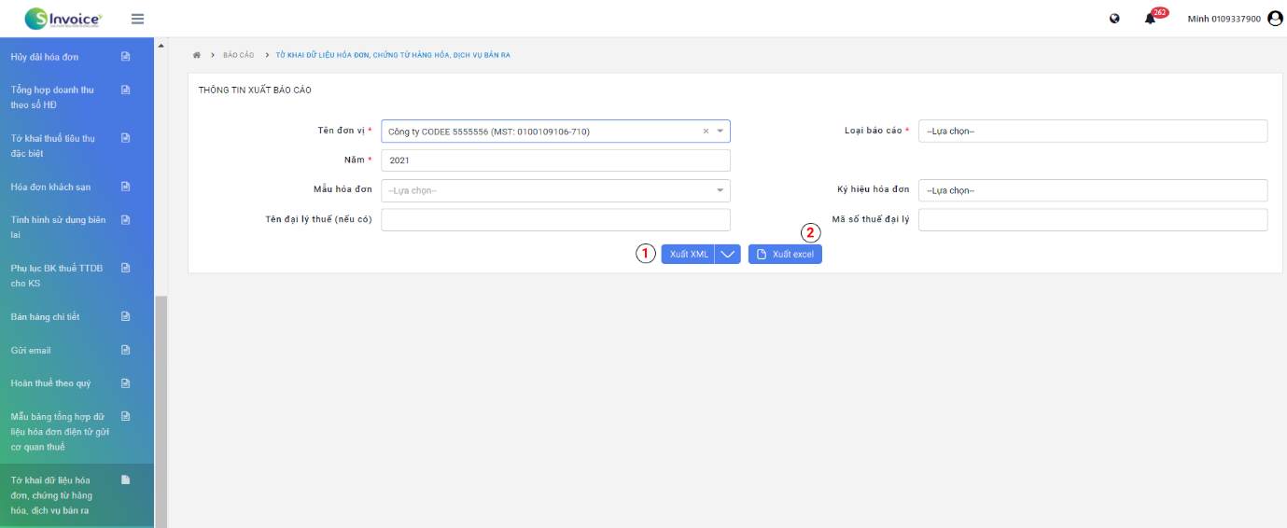
8. Thay đổi về báo cáo Thuế cho Doanh nghiệp
Tờ khai dữ liệu hóa đơn chứng từ HHDV bán ra (Mẫu số 03/DL-HĐĐT Nghị định 123/2020)

Slide 27
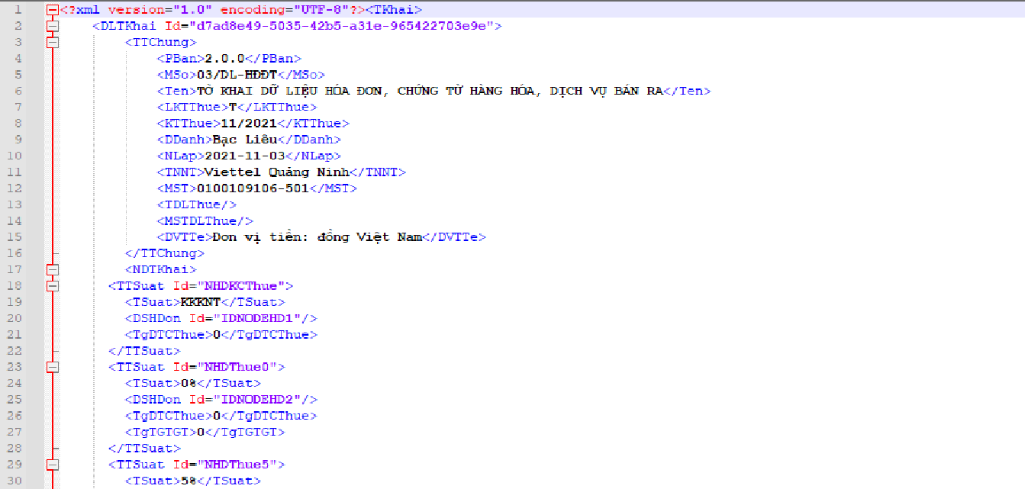
8. Thay đổi về báo cáo Thuế cho Doanh nghiệp
Tờ khai dữ liệu hóa đơn chứng từ HHDV bán ra (Mẫu số 03/DL-HĐĐT Nghị định 123/2020)

Slide 28
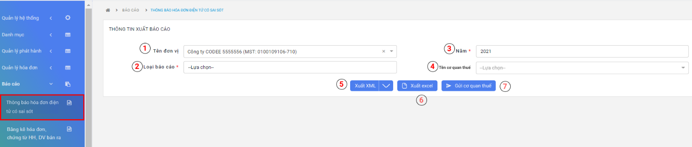
8. Thay đổi về báo cáo Thuế cho Doanh nghiệp
Báo cáo thông báo hóa đơn điện tử có sai sót (01/TB-SSĐT)

Slide 29
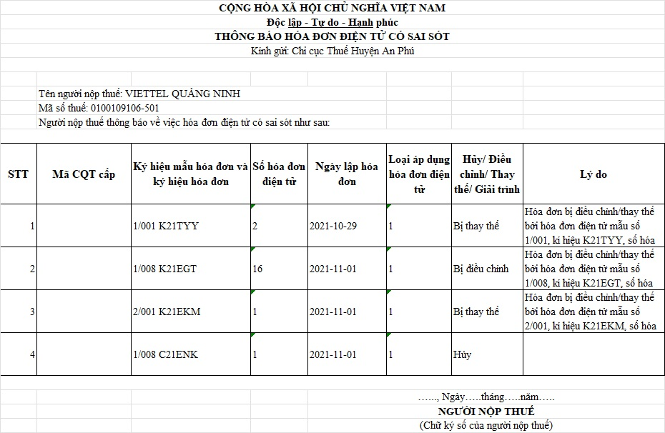
8. Thay đổi về báo cáo Thuế cho Doanh nghiệp
Báo cáo thông báo hóa đơn điện tử có sai sót (01/TB-SSĐT)

Slide 30

Trân trọng cảm ơn

